Slide 1
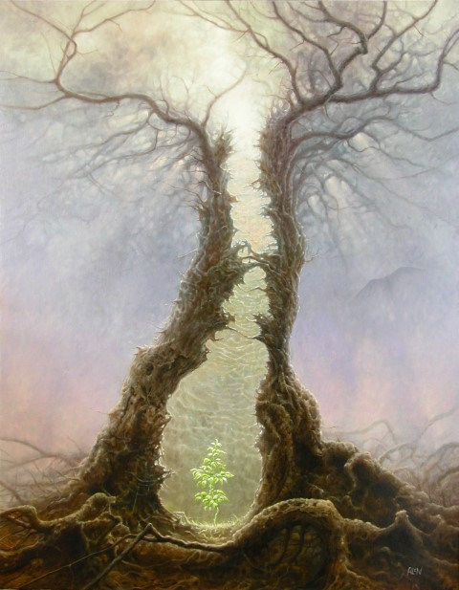
2DGP 프로젝트 1차 발표
2021182026_윤재형
“SeconTh”

Slide 2
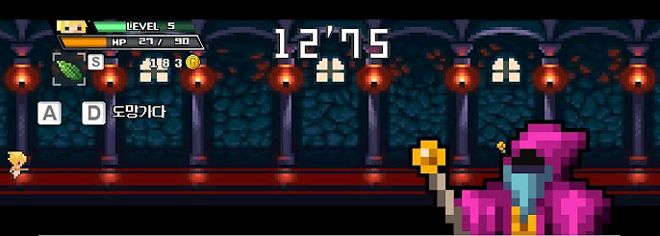
게임컨셉
게임화면 <30초용사>
제한된 시간 경과시 플레이어 사망 Second 세대 교체 10th 핵 앤 슬래쉬 =SeconTh

Slide 3
게임 기획서 및 흐름 소개

Slide 4



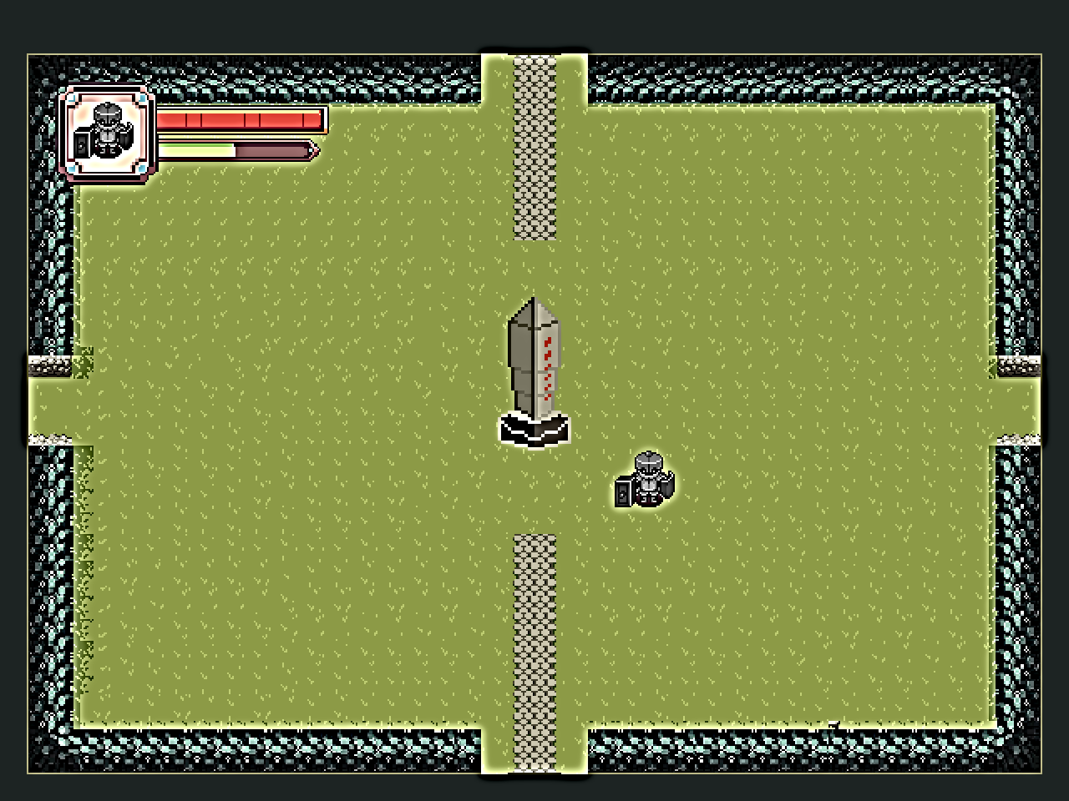






간략한 맵 구상도
플레이어의 스폰 지역을 중심으로 좌우상하에 몬스터 필드가 존재
살아있는 동안 4개의 몬스터 필드를 방문하여 모든 몬스터를 처치하며 게임이 진행됨.
몬스터를 처치하지 못할 시 시련이라는 패널티부가. 몬스터 필드에 직접적인 영향을 줌
파란색: 마을(추가요소)
빨간색: 적 필드
중앙 오벨리스크: 플레이어 스폰지점
초록색: 스탯 강화(추가요소)

Slide 5
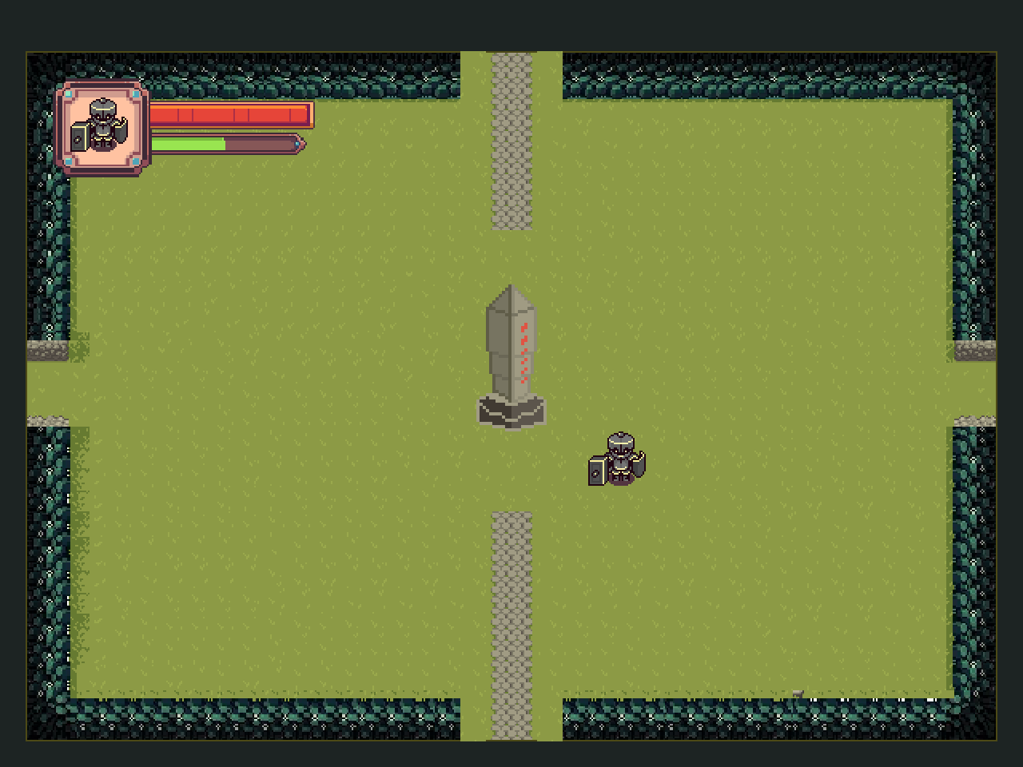
29’32
플레이어의 체력
플레이어의 남은 수명(시간)
플레이어의 남은 세대 수
중앙 스폰 위치
오벨리스크(중앙)
플레이어의 제한된 생명 시간.
시간이 다 되어 사망하거나 체력이 0이 되어 사망하면 다음 세대로 플레이
세대가 바뀔 때마다 플레이어의 기본 스탯이 새롭게 변경
스탯에 따라 플레이어가 선택할 수 있는 최적의 무기가 존재
30초 안에 맵 상에 존재하는 모든 몬스터를 처치해야됨 => 모든 몬스터를 처치하지 못하고 사망하면 다음 세대는 더 많은 몬스터들을 처치해야됨(시련이 추가됨)
10개의 생명(세대)을 소모하면 마지막 시련(보스)이 찾아옴

Slide 6
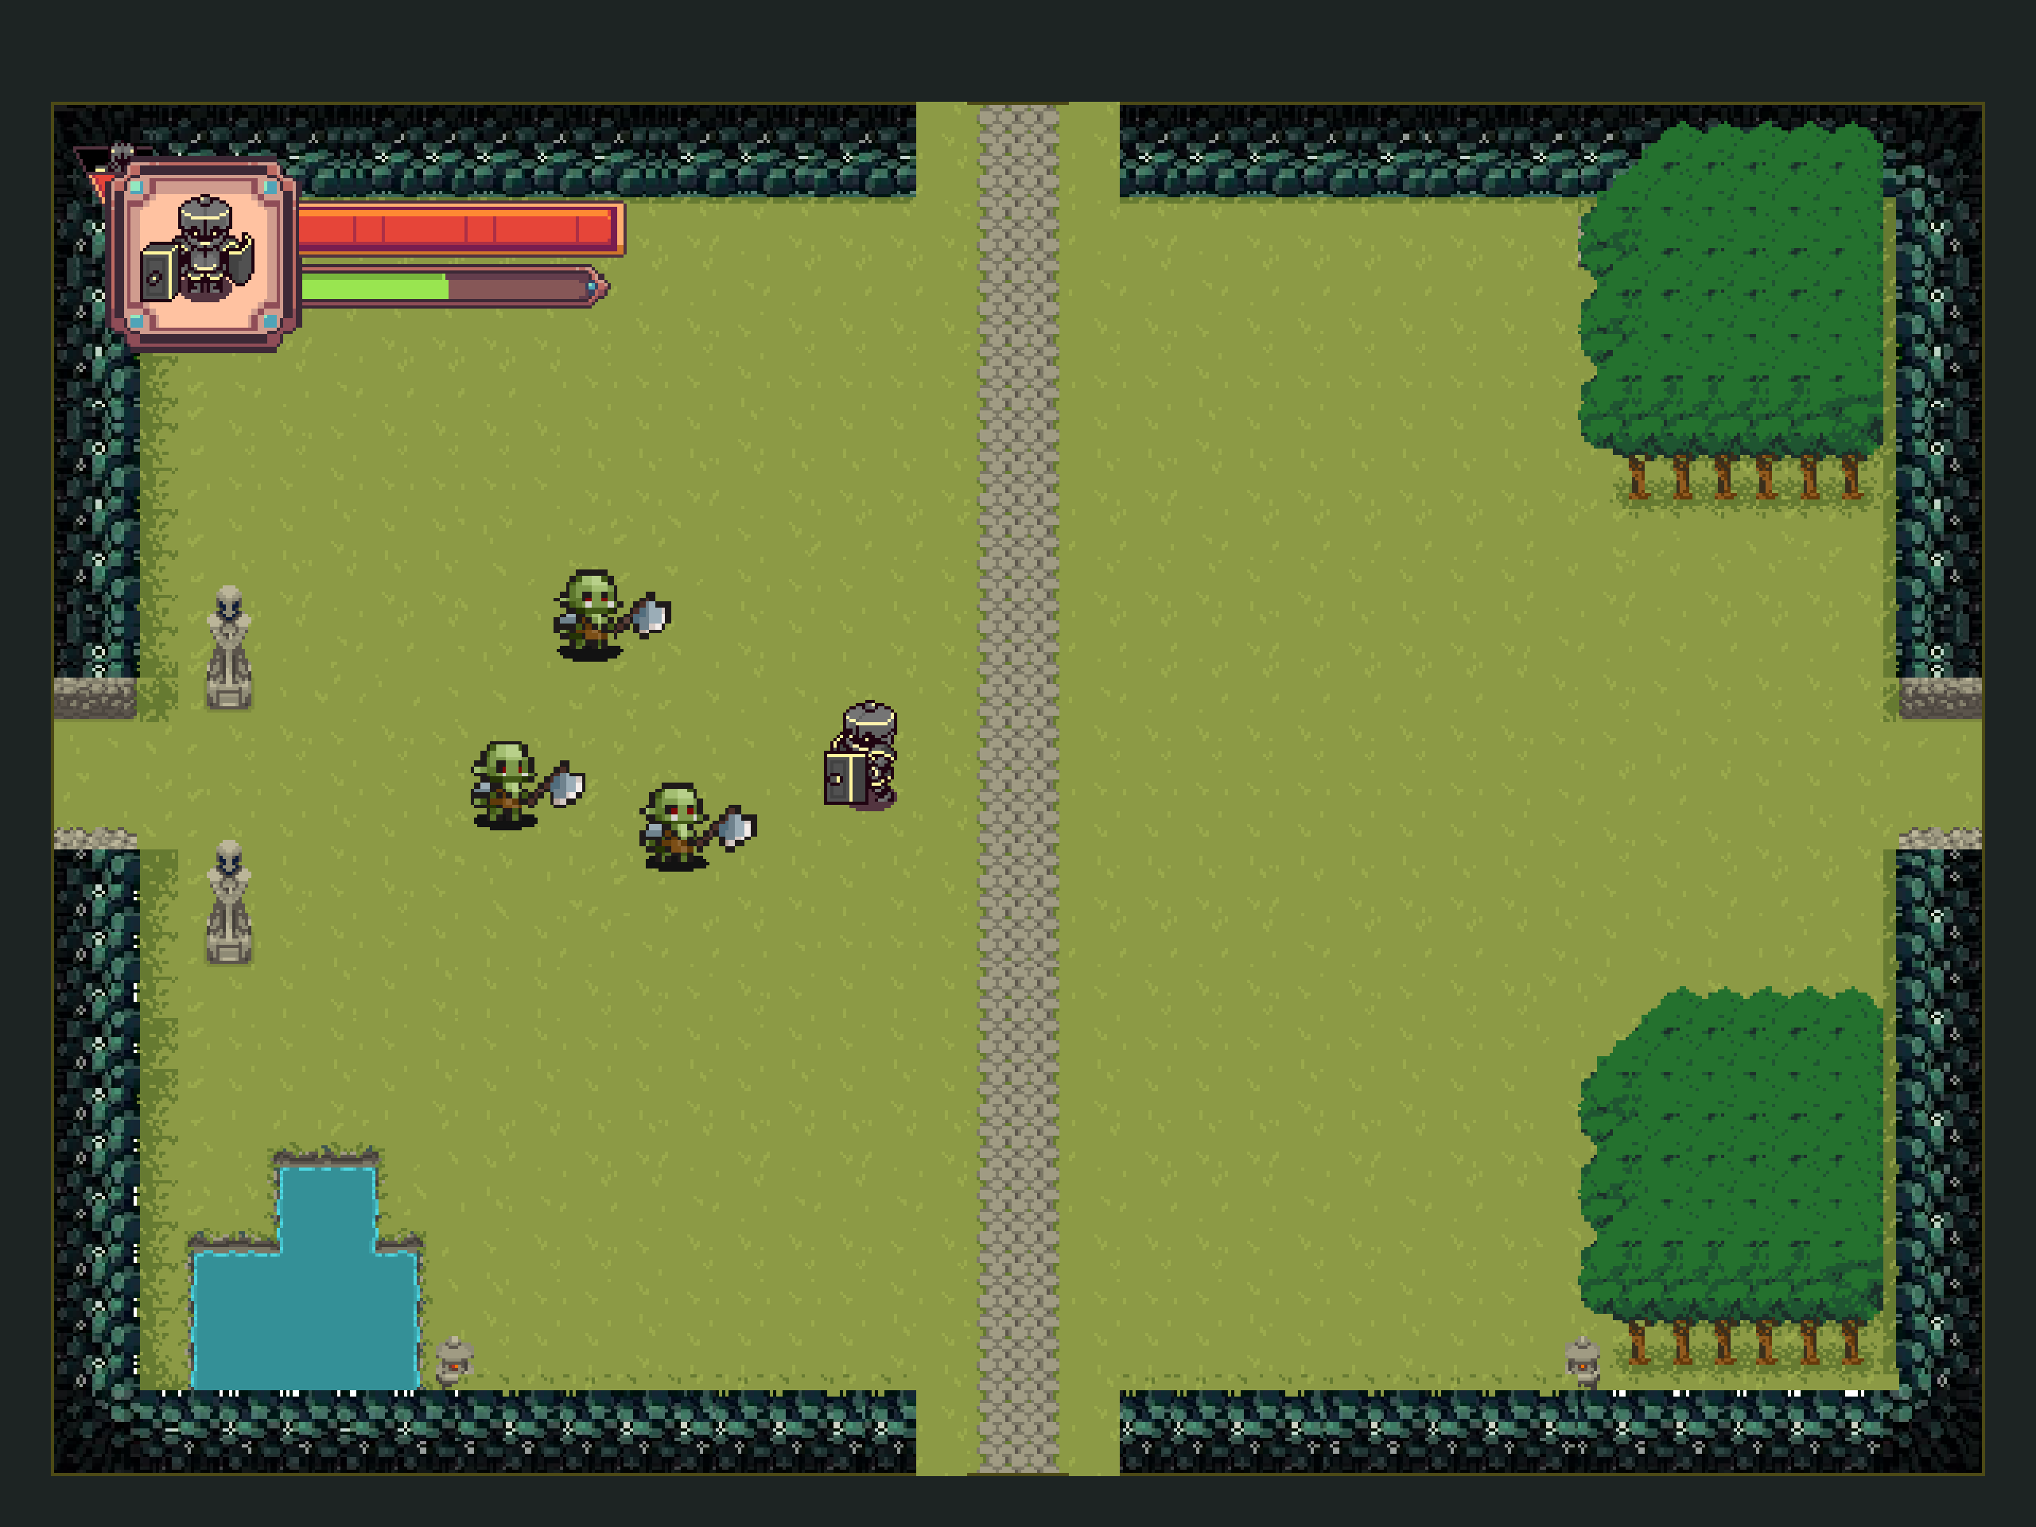
20’84
몬스터 필드
필드에 소환되는 몬스터
플레이어와 몬스터 모두 근접공격만 존재
몬스터의 종류 2개 이상
필드에 출입은 플레이어의 자유.
몬스터는 해당 필드에서 기본적으로 탈출 불가

Slide 7

근접무기(망치 도끼)
10개의 세대
존재하는 무기 스탯
무기 범위
공격력 무기 공격 속도
플레이어 기본 스탯
HP
공격력 속도 --추가요소--
+공격속도
+시간
+특성
[세대가 바뀔 때 마다 스탯이 변경됨]

Slide 8
주차 | 주 구현 내용 | 비고
1주차 | 리소스 제작 및 수집 -게임 세부 기획안 확립 | 리소스 정리
2주차 |  | 게임밸런스 정리
3주차 | 프레임 워크 제작/ 플레이어 컨트롤 구현, 플레이어 세대 구현 | 플레이어의 컨트롤, 무기별 공격 프레임 구현
4주차 | 맵, 카메라,게임 메인 로직 구현 | +여유 시간에 추가 맵(마을, 던전) 구현
5주차 | 적(몬스터) 기믹 구현 충돌 구현 | +여유 시간에 추가 적 구현
6주차 | 보스, 오프닝 및 엔딩 화면, 이펙트 추가
7주차 | 사운드 추가 및 세부 디테일 추가 | +여유 시간에 설명이나 대사 추가
8주차 | 최종점검 | 버그, 게임 다듬기

Slide 9
미발표용 세부 게임 기획안

Slide 10
플로우 차트
게임 시작
해당 적 강화
특정 적 >= 5
플레이어 체력, 위치
초기화
(추가요소)
적 n마리씩 추가
스탯 강화
적 저치 시
반복
(추가요소)
골드 획득
10번 반복했다면
마을 발전
골드 사용
HP == 0 OR 30초 경과
오벨리스크 강화
오벨리스크 위치에
보스 등장
추가요소 : 세부 내용 미정

Slide 11
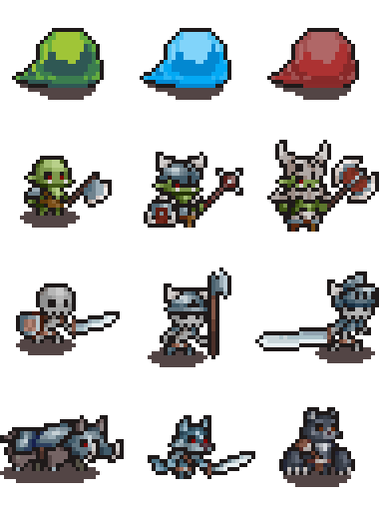
몬스터 예시
스폰지역 || 힐링지역
플레이어
플레이어 조작키 이동 : WASD ( 개발 중 변경될 수 있음 )
타격 : (미정)
몬스터는 세대가 지나며 더 강해짐
공격방식(미정)

Slide 12
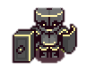
캐릭터의 색상
사용자의 특성이 무기와 맞으면
캐릭터 색상이 바뀜 플레이어의 무기는
어떤 것을 들지는
선택사항
무기에 따라 스킨도 같이 바뀌게 됨
플레이어

Slide 13
충돌판정 AABB 사용
빨간색 : 몸체 충돌판정
노란색 : 공격 범위 (크기는 달라질 수 있음)
몬스터는 플레이어와 y축을 비교해서 보이는 순서를 정함
피격 판정시 화면이 떨림
사망 직전 ( 시간이 없거나 피가 없음)
화면의 색상이 바뀜(추가요소)
+자잘한 내용
시간이 짧은 만큼 플레이어나
몬스터의 속도도 빠르게 할 예정
마지막 생명이 끝나고
나타나는 보스는 중앙 지역에
출현
빠르고 캐쥬얼한 게임이므로
자잘하거나 쓸모없는 이팩트 내용 제거

